Slide 1
РОДИННА ТВЕРДИНЯ
Посібник для роботи з батьками

Slide 2
РОДИННА ТВЕРДИНЯ
Справжньою твердинею родини є міцні і здорові стосунки між її членами, в тому числі між батьками і дітьми.

Slide 3
Мета посібника
допомогти батькам розпізнати притаманний їм стиль батьківського виховання,
озброїти батьків навичками того, як змінити свій стиль батьківського виховання на більш ефективний і збалансований

Slide 4
Інформація стосовно курсу
Тривалість заняття – 2 години (легко адаптувати)
Тривалість курсу – 9 занять, тобто = навчальному року

Slide 5
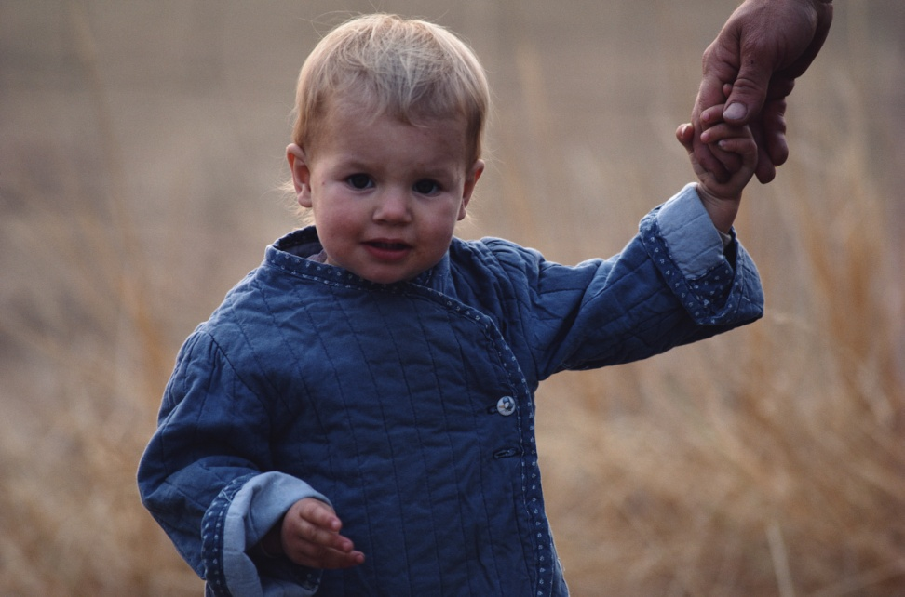
Складові посібника
Батьківське
виховання
включає
інтелектуальний, соціальний,
моральний і
духовний виміри.

Slide 6
Важливість духовного виміру
Саме духовність визначає розуміння
вродженої цінності кожної особи,
добра і зла,
правильного і неправильного,
того, що будує і руйнує

Slide 7
Духовний вимір
Всі біблійні концепції, що наведені тут є спільними для всіх християн: православних, католиків і протестантів.
Два шляхи:
нейтрально-інформаційний
через розділ “Дивимося глибше”

Slide 8
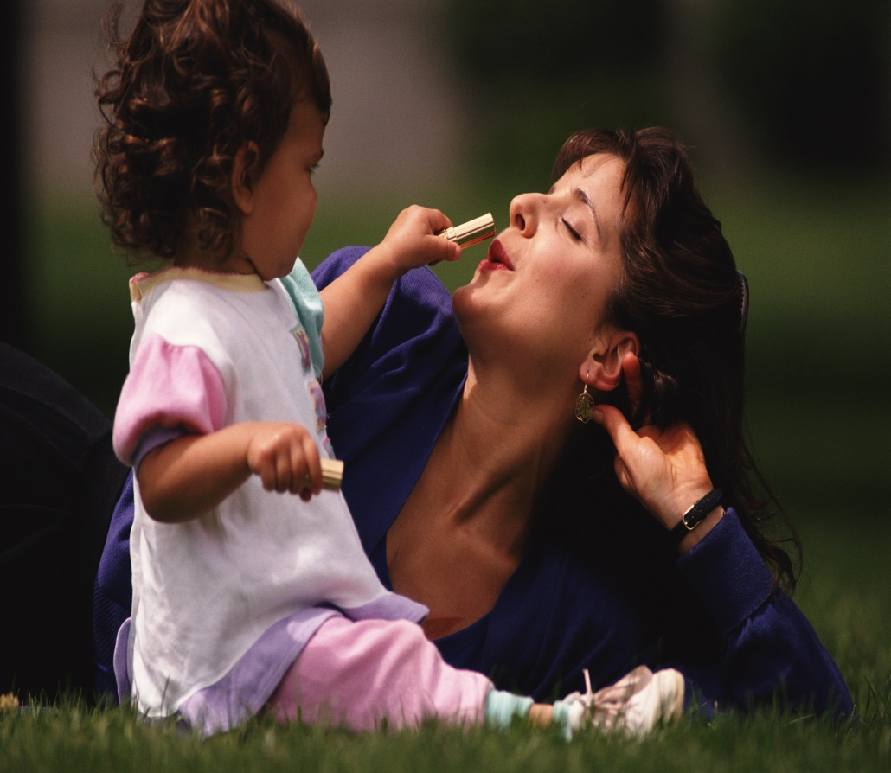
Урок 1
“Який Ваш стиль батьківського виховання?»
4 стилі батьківського виховання

Slide 9
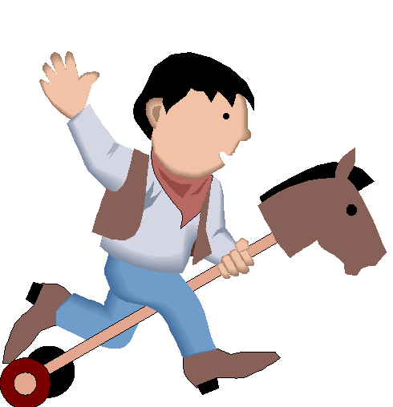
Урок 2
“Чого найбільше потребує Ваша дитина?”
Батьки вчаться як висловлювати любов до своєї дитини

Slide 10
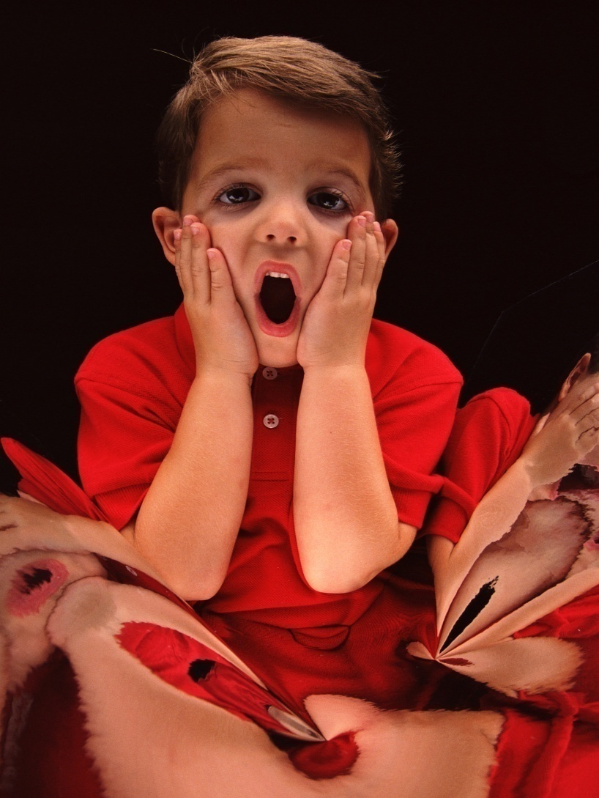
Урок 3
“Як навчити дитину слухати?”
Батьки навчаються навичкам:
Рефлекторного слухання;
Переконуються у необхідності читання вголос, відкритості до запитань, навчання від власних дітей

Slide 11
Уроки 4 і 5
“Як підготувати дитину до дорослого життя?”
Важливість виховання поваги і відповідальності
Алгоритм складання “Домашніх правил”
Розроблення плану навчання дітей повазі і відповідальності

Slide 12
УРОК 6 (на основі фільму)
“Навчання прикладом”
Ісус,як приклад лідера, зразок поваги і самодисципліни.

Slide 13
Урок 7
“Чим відрізняється дисциплінування від покарання?”
Існує велика відмінність між покаранням і дисциплінуванням.
Послідовне належне дисциплінування дитини розвиває в ній відчуття безпеки і довіри.

Slide 14
Урок 8
“ЧИ ДОРЕЧНИЙ ГНІВ У БАТЬКІВСЬКОМУ ВИХОВАННІ?”
Батьки розпізнають форми виникнення гніву, його руйнівні і позитивні наслідки, вчаться контролювати гнів і спрямувати його у конструктивне русло.

Slide 15
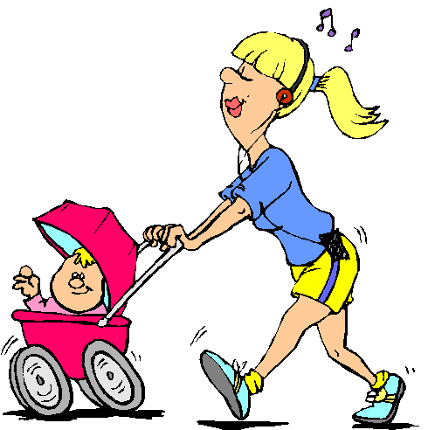
Урок 9
“Як подолати марафон”
Головна тема: від дисципліни до самодисципліни

Slide 16
Гриф МОН України
“”Схвалено для використання у загальноосвітніх навчальних закладах”
(Протокол № 21 засідання комісії з інноваційної діяльності та дослідно-експериментальної роботи загальноосвітніх навчальних закладів Науково-методичної ради з питань освіти МОН України від 26.09.2011 р.)

